Slide 1

Devis
SCHEMA D’UN RESEAU COMMERCIAL PARTAGEANT LA BASE DE DONNEES FABRICANT.

Slide 2








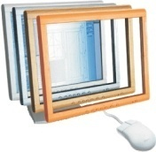

FORCE DE VENTE AVEC WINPRO Devis
Devis avec calcul thermique précis.
Starter
REVENDEURS
SCHEMA D’UN RESEAU COMMERCIAL PARTAGEANT LA BASE DE DONNEES FABRICANT.
Revendeur 1
RESEAU INTERNE
FABRICANT
FORCE DE VENTE INTERNE
CLIENTS
Commercial 1
DEVIS
COMMANDES
FACTURES
FABRICANT
EXPORTATION
SUIVI DES DEVIS
PREVISION
DEPARTEMENT COMMERCIAL
Revendeur 2
Commercial 2
RESEAU InternE : ComMercial, AdministraTIOn
ProducTIOn

